Slide 1
IPv6 Tunnel
By：Tim

Slide 2
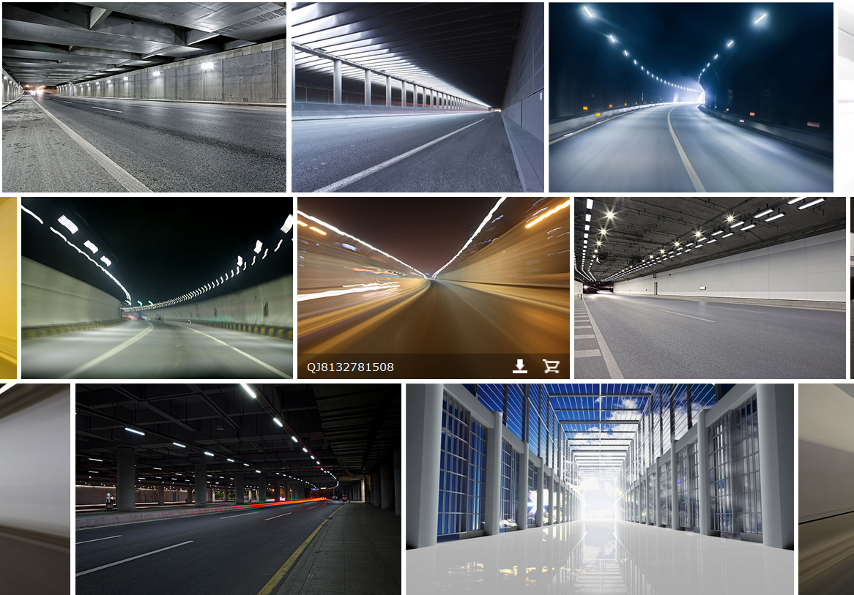
隧道

Slide 3
IPv6的优势-1
近似无限的地址空间
2^128
简洁的报文头部，长度增加，效率却更高
IPv6没有IPV4中的header length(4), Identifier(16), Flags(3), Framented offset(13), Options,Padding，IPv6的报文头长度是固定的，只保留了最重要的功能，而对于一些非关键性的功能，IPv6放在了扩展报头中去实现。
在IPv4中有10个固定长度的域，2个地址空间和若干个选项，IPv6中只有6个域和2个地址空间。报头的简化使IP的某些工作方式发生了变化：因为所有报头长度统一，所以不再需要校验报头长度字段；IPv6中的分片只能由源节点进行，中间路由器不再进行任何分片，减轻了中间路由器的工作负荷；去掉IP头校验和并不影响可靠性，主要是因为头校验和将由更高层协议（TCP/UDP）负责。虽然IPv6基本报头是IPv4报头的2倍，但因其长度固定，故不需要消耗过多的内存容量；又因其要处理的域变少，从而大大减少了路由器上的软件处理内容。根据Cisco Systems资料，IPv6路由器软件内核（Kernel）实际上比IPv4还小。在Cisco2500系列中配置的IPv4内核为2.17MB；存放路由表的工作区（Work Area）升到3.2MB；IPv6内核仅为1.69MB，工作区也不过2.7MB。

Slide 4
IPv6的优势-2
无需NAT，保证端到端通信，更安全
IPv6大大增加了网络对加密和认证的支持，具有较之IPv4更为强大的安全性。IPv4安全机制中大多也只建立在应用层级，比如E-mail加密、HTTPS和SSL等的接入安全，SNMPv2网络管理安全等，较少从网络层来保证Internet的安全。引进了目前普遍采用的NAT技术，破坏了端到端的基本原则，比如，加密报文的处理，FTP、Talk的应用等受到影响，在很大程度上破坏了Internet的授权和鉴定机制。
IPsec不再是IP协议的补充部分，在IPv6中IPsec是IPv6自身所具备的功能，IPv4选择性支持，IPv6则自动支持。
更好的QoS支持
Flow Label：20比特。 IPv6中新增。流标签可用来标记特定流的报文，以便在网络层区分不同的报文。转发路径上的路由器可以根据流标签来区分流并进行处理。由于流标签在IPv6报文头中携带，转发路由器可以不必根据报文内容来识别不同的流，目的节点也同样可以根据流标签识别流，同时由于流标签在报文头中，因此使用IPSec后仍然可以根据流标签进行QoS处理。
Traffic Class相对于IPv4 DSCP(0-63)报文，范围更大0-255
更好的移动性
即插即用，是指无需任何人工干预，就可以将一个节点插入IPv6网络并在网络中启动。

Slide 5
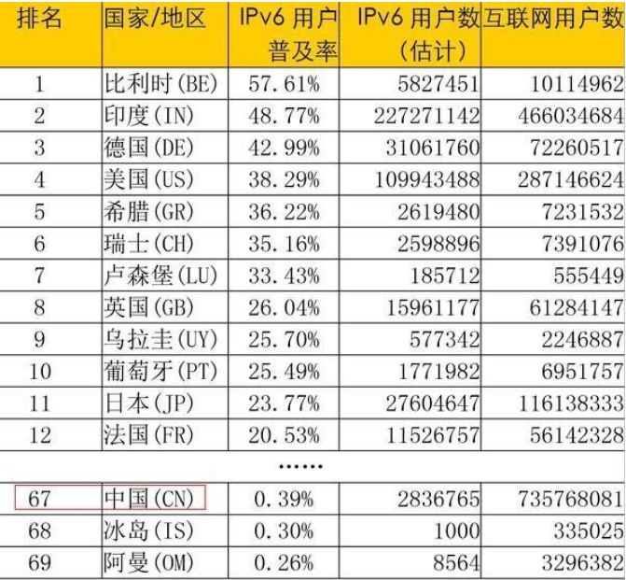
IPv6发展现状

Slide 6
我国IPv6为什么发展较慢
1. 起步较晚，NAT的普及延缓了IPv4地址枯竭，加之整个产业链对IPv6无动于衷。
2 .互联网缺乏应有的国际竞争，像Google、Facebook等大型互联网服务提供商(ISP)已将大量应用迁移至IPv6，尽管国内部分ISP也做了一些应用迁移，但不提供更深层次的服务。
3 IPv6本身具备端到端的加密功能，这给我国的很多安全管理带来困难。再者，我国互联网安全监管措施成本和代价都很高，将应用整个迁移到IPv6上面以后需要重新构建。

Slide 7







IPv6网络部署进程
IPv6 Internet
IPv4孤岛
部署末期
IPv4孤岛
IPv4 Internet
IPv6孤岛
IPv6孤岛
协议转换
IPv6 Internet
IPv6孤岛
IPv4 Internet
部署中期
IPv6孤岛
IPv6孤岛
部署初期

Slide 8
几种过渡技术
双协议栈技术
同时启用v4与v6协议栈
隧道技术
v6报文封装在v4中(IPv6 over IPv4)
v4 v6网络地址转换
NAT－PT(Network Address Translation-Protocol Translation)

Slide 9
IPv6 Tunnel
手工隧道技术
GRE隧道
IPv6 in IPv4隧道
自动隧道技术
6To4隧道
6PE隧道
ISATAP隧道
其他类型

Slide 10
Manual隧道的特点
优点
充分利用现有网络
骨干网转发设备无需升级
缺点
需要手工配置
转发效率降低

Slide 11
IPv6 in IPv4隧道技术
IPv6 in IPv4隧道技术
IPv6报文被包含在IPv4报文中作为IPv4的载荷
维护配置比较复杂
IPv4报头
IPv6报头
IPv6有效数据
IPv4有效数据

Slide 12
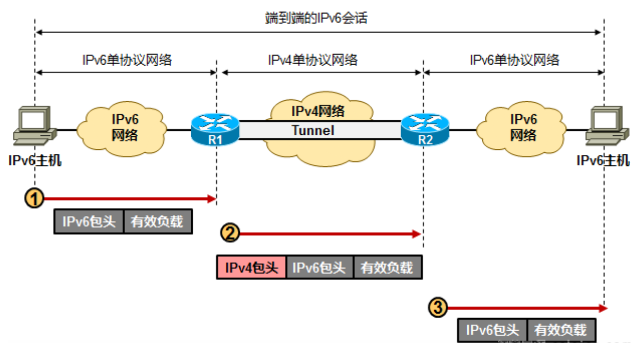
IPv6 in IPv4隧道报文转发

Slide 13
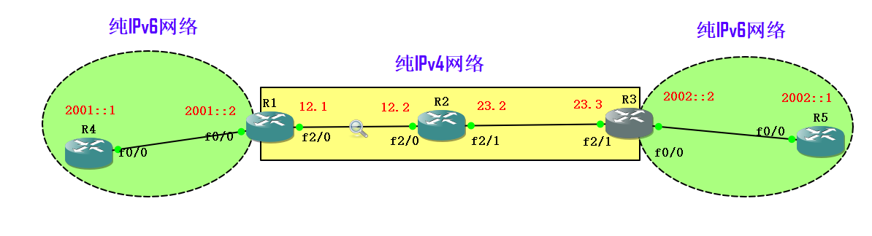

基础实验IPv6IP隧道
interface Tunnel0
no ip address
ipv6 enable
tunnel source 10.1.12.1
tunnel destination 10.1.23.3
tunnel mode ipv6ip
ip route 0.0.0.0 0.0.0.0 10.1.12.2
ipv6 route ::/0 Tunnel0
interface Tunnel0
no ip address
ipv6 enable
tunnel source 10.1.23.3
tunnel destination 10.1.12.1
tunnel mode ipv6ip
ip route 0.0.0.0 0.0.0.0 10.1.23.2
ipv6 route ::/0 Tunnel0
Notes:
注意：无论是GRE隧道，或者IPv6IP隧道，都可以跑动态路由协

Slide 14
GRE隧道技术
GRE隧道技术
IPv6报文被包含在GRE报文中作为GRE的载荷
通用性好，技术成熟
维护配置比较复杂
IPv4报头
GRE 报头
IPv6报头
IPv6有效数据
IPv4有效数据

Slide 15
基础实验GRE隧道
interface Tunnel0
no ip address
ipv6 enable
tunnel source 10.1.12.1
tunnel destination 10.1.23.3
tunnel mode gre ip
ip route 0.0.0.0 0.0.0.0 10.1.12.2
ipv6 route ::/0 Tunnel0
interface Tunnel0
no ip address
ipv6 enable
tunnel source 10.1.23.3
tunnel destination 10.1.12.1
tunnel mode gre ip
ip route 0.0.0.0 0.0.0.0 10.1.23.2
ipv6 route ::/0 Tunnel0

Slide 16
手工隧道一些特点
1. 无论GRE，还是IPv6 over IP隧道，隧道两边都可以跑动态路由协议，例如上边如果隧道接口配置了IPv6地址，激活协议就即可，如RIPng
2 .从封装效率看，IPv6 over IP效率更高，少一层封装
3 GRE隧道是总所周知的能保证稳定和安全的，且兼容性很好的隧道模式，如对隧道外侧IS-IS路由协议的支持，就只能使用GRE隧道

Slide 17
6To4自动隧道
6to4隧道技术
目的地址为6to4地址，包含的IPv4地址即为隧道末端
6to4地址: 2002:IPv4地址:子网ID::接口ID
优点
相对手工隧道配置方便，不用配置tunnel目的地址，维护方便
缺点
整个IPv6网点使用特殊的6to4地址
Notes:
1. 手工配置需要制定tunnel的destination地址，如隧道很多，那么配置就很麻烦，其次，可扩展性差

Slide 18
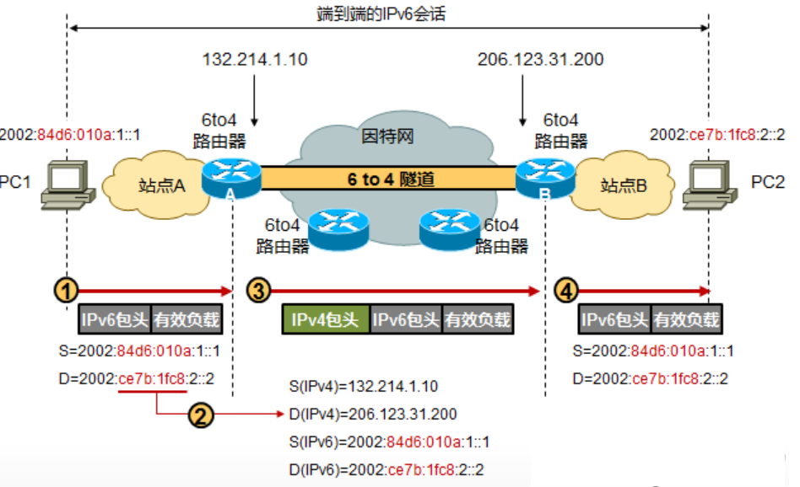
6To4隧道报文转发
1.路由器A的对接PC1的接口的IPv6地址为2002:84d6:010a::/48,PC1的地址，就属于这个地址空间中,PC2同理
2.PC1访问PC3，A收到IPv6报文，查看是2002的地址，查看2002的后32位，转化为IPv4地址，此地址就是tunnel destination

Slide 19
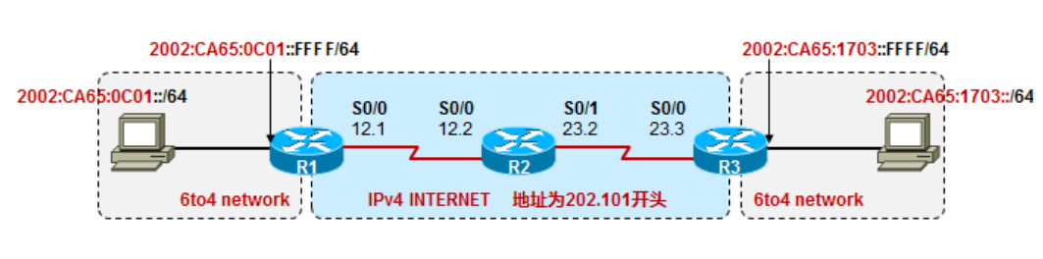
基础实验6to4隧道（孤岛是6to4地址）
interface Tunnel0
ipv6 enable
tunnel source FastEthernet2/0
tunnel mode ipv6ip 6to4
ip route 0.0.0.0 0.0.0.0 202.101.12.2
ipv6 route 2002::/16 Tunnel0
interface Tunnel0
ipv6 enable
tunnel source FastEthernet2/1
tunnel mode ipv6ip 6to4
ip route 0.0.0.0 0.0.0.0 202.101.23.2
ipv6 route 2002::/16 Tunnel0

Slide 20
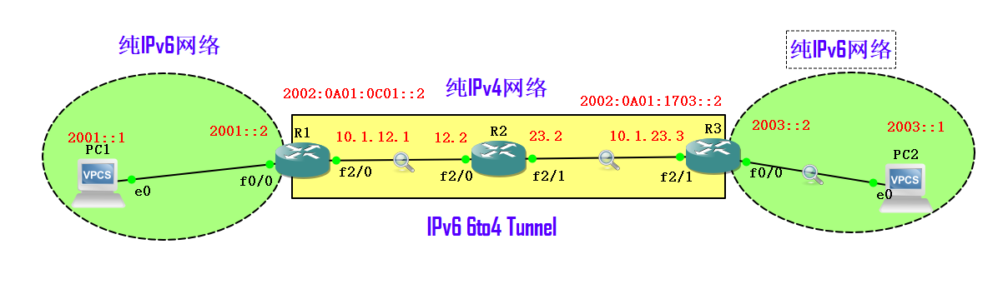
基础实验6to4隧道（孤岛是普通IPv6地址）
interface Tunnel0
ipv6 address 2002:A01:C01::2/48
ipv6 enable
tunnel source FastEthernet2/0
tunnel mode ipv6ip 6to4
ip route 0.0.0.0 0.0.0.0 10.1.12.2
ipv6 route 2003::/64 2002:A01:1703::2
ipv6 route 2002:A01:1703::/48 Tunnel0
interface Tunnel0
ipv6 address 2002:A01:1703::2/48
ipv6 enable
tunnel source FastEthernet2/1
tunnel mode ipv6ip 6to4
ip route 0.0.0.0 0.0.0.0 10.1.23.2
ipv6 route 2001::/64 2002:A0A:C01::2
ipv6 route 2002:A0A:C01::/48 Tunnel0

Slide 21
其他隧道技术
6PE（MPLS-BGP隧道）
通过IPv4或MPLS网络连接多个IPv6 孤岛，使用BGP交换IPv6可达信息。
IPv6网络可被看作VPN网，多个IPv6孤岛属于同一VPN，利用VPN机制在PE之间建立隧道连接，可以充分利用已有MPLS或VPN网络
ISATAP
双栈client和支持ISATAP的路由器，可以快速实现IPv6访问
成本低，但是地址格式固定
6over4
使用IPv4组播来模拟一个虚拟的VE链路，IPv6的组播地址映射成IPv4的组播地址，进而可实现邻居发现。要求主机间的IPv4必须支持组播。用来互连IPv4网络内隔离的IPv6主机
Teredo
使得IPv4 NAT设备后的节点可以通过UDP上的隧道获得IPv6连接

Slide 22
THANK YOU !
感谢聆听

